Slide 1

نظم قواعد البيانات (1)
الفصل الرابع

Slide 2
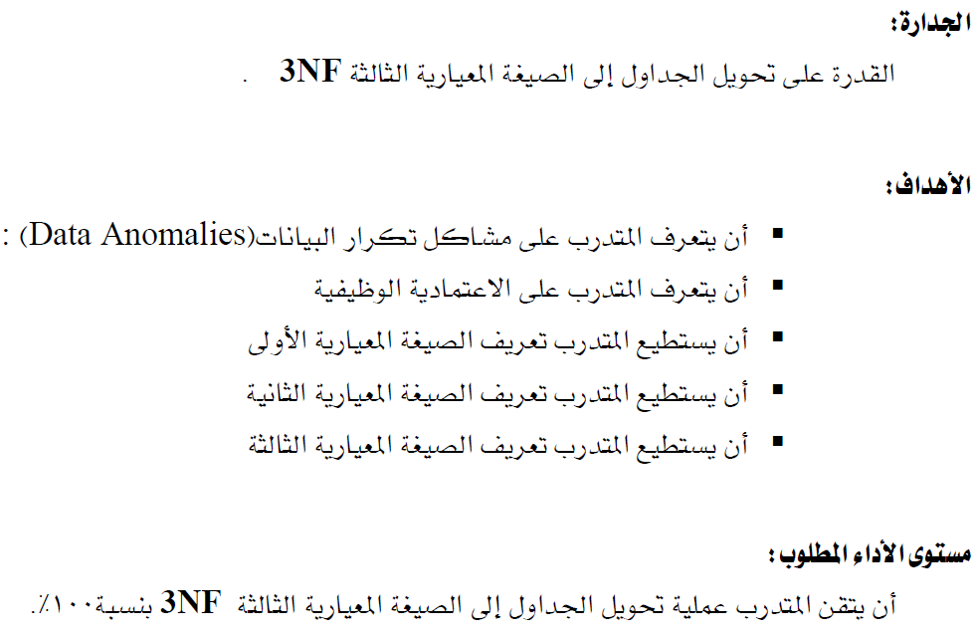

Slide 3
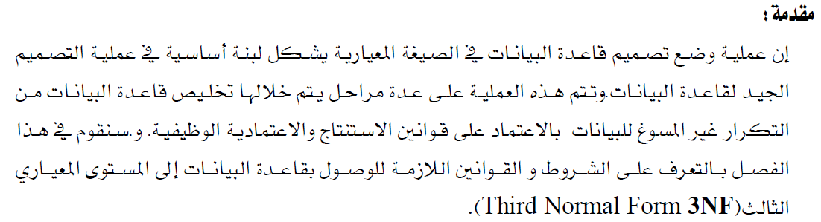
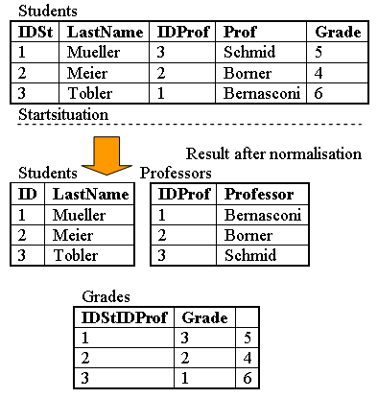
مفهوم الصيغ المعيارية

Slide 4
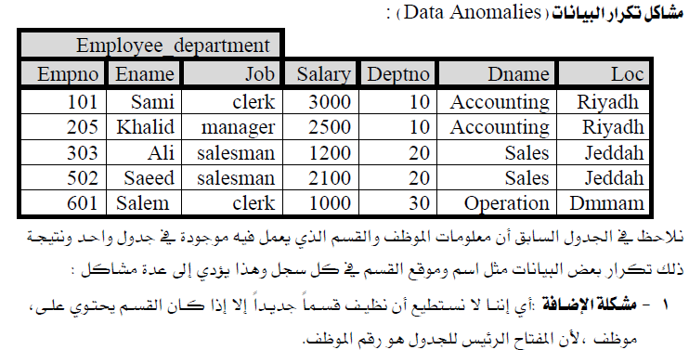
مشكلة تكرار البيانات

Slide 5
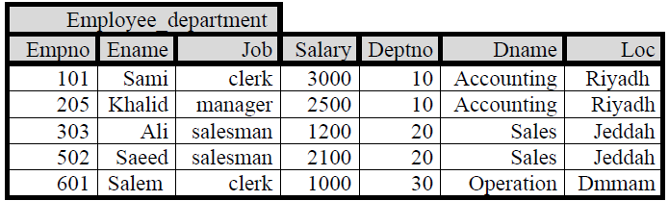
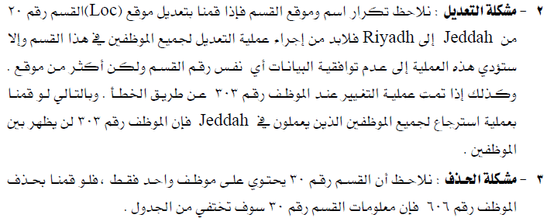
مشكلة تكرار البيانات

Slide 6
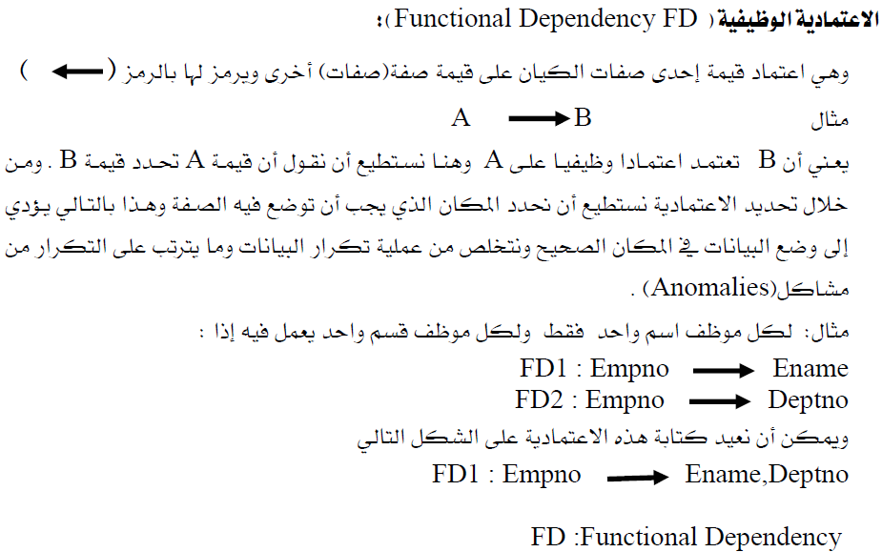
الاعتمادية الوظيفية

Slide 7
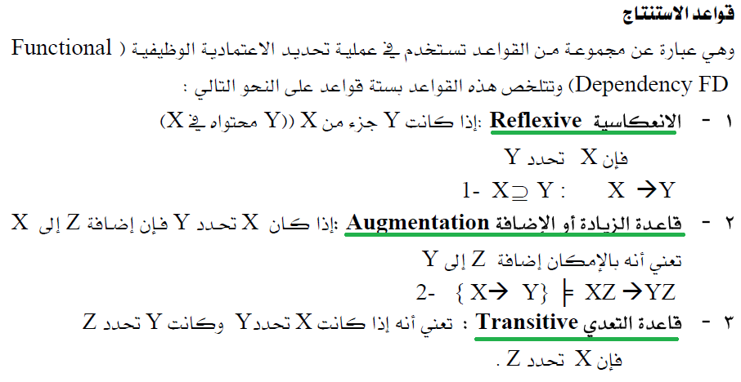
الاعتمادية الوظيفية

Slide 8

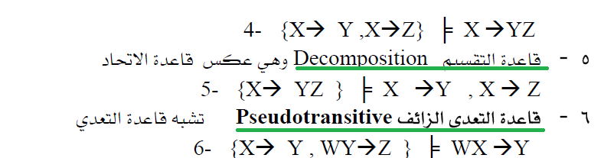

الاعتمادية الوظيفية

Slide 9
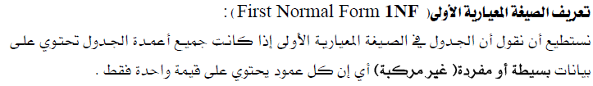

الصيغة المعيارية الأولى
أمثلة :
الفندق له رقم وعنوان ونزيل (النزيل متعدد )
الاتوبيس له رقم لوحة وسعة وراكب (الراكب متعدد)

Slide 10
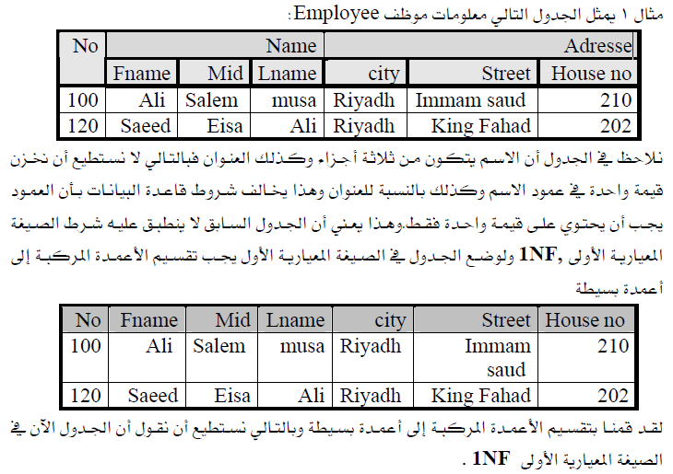
الصيغة المعيارية الأولى

Slide 11
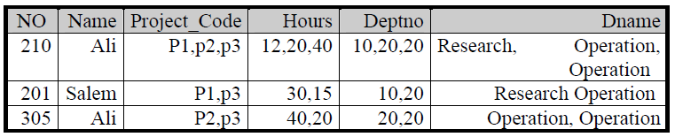
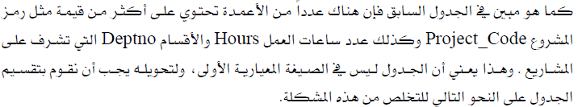
الصيغة المعيارية الأولى

Slide 12
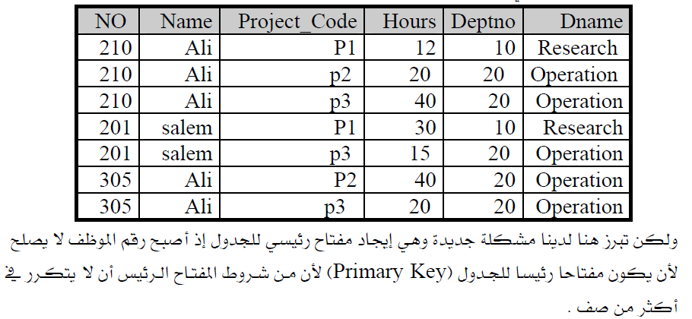
الصيغة المعيارية الأولى

Slide 13
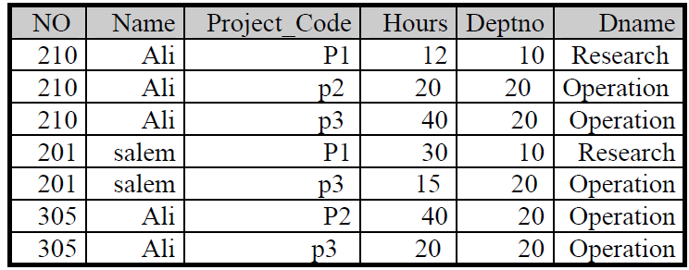
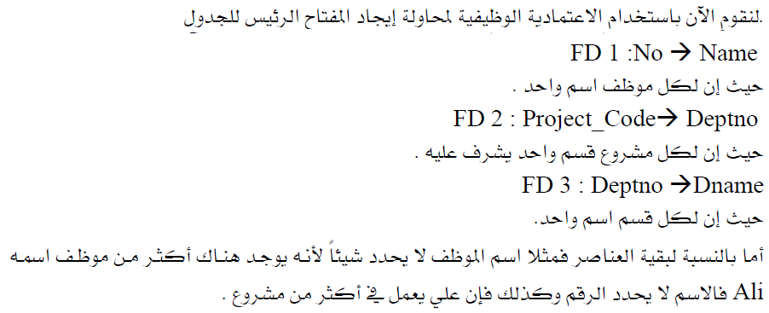
الصيغة المعيارية الأولى

Slide 14
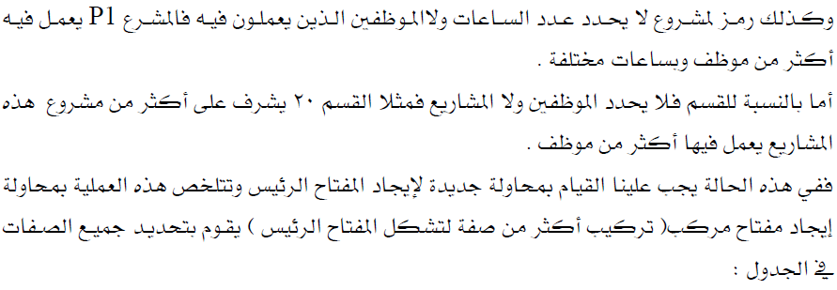
الصيغة المعيارية الأولى

Slide 15
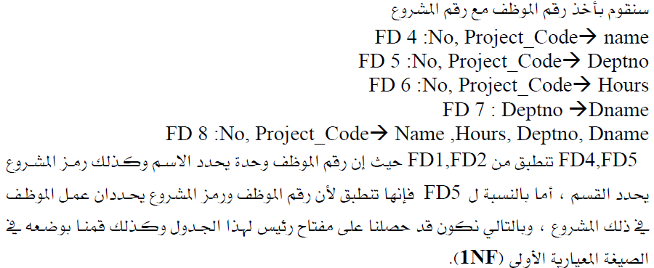
الصيغة المعيارية الأولى

Slide 16
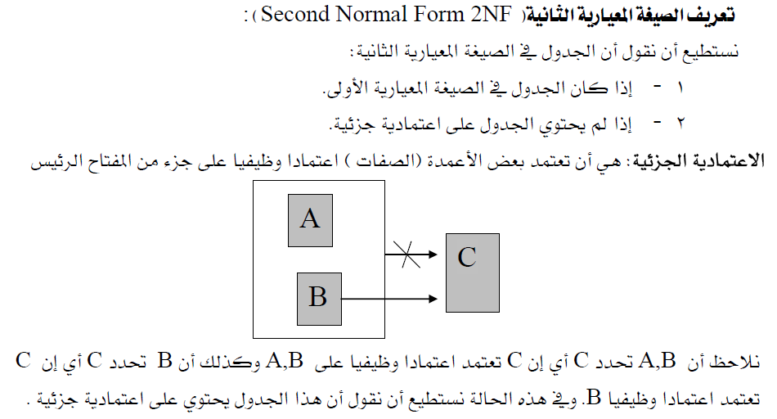
الصيغة المعيارية الثانية
اذا كان المفتاح الرئيسي متعدد الحقول، يجب ان تعتمد جميع الحقول الأخرى على المفتاحين معا لا أن تعتمد على مفتاح واحد وتترك الباقين

Slide 17
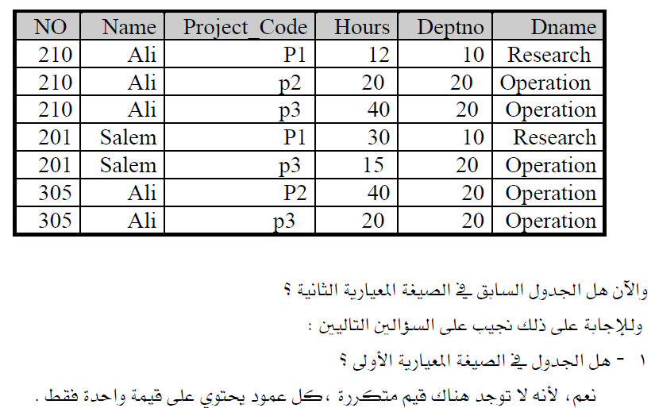
الصيغة المعيارية الثانية

Slide 18
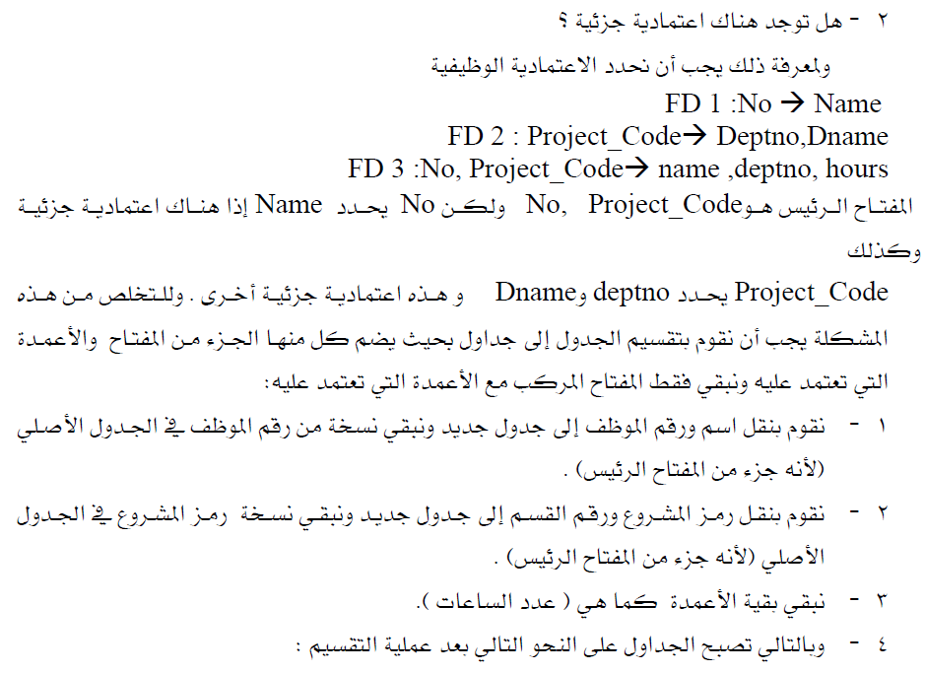
الصيغة المعيارية الثانية

Slide 19
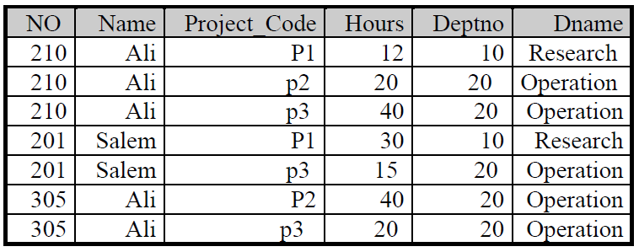
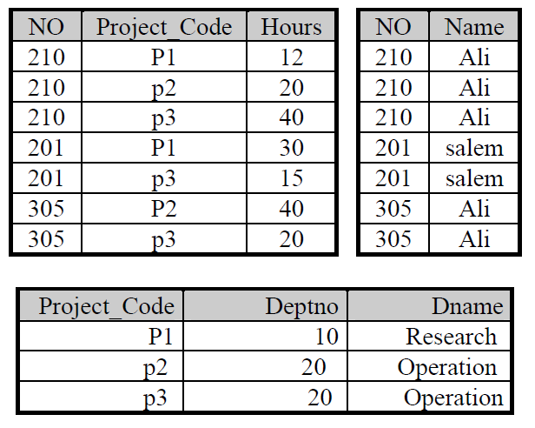
الصيغة المعيارية الثانية

Slide 20
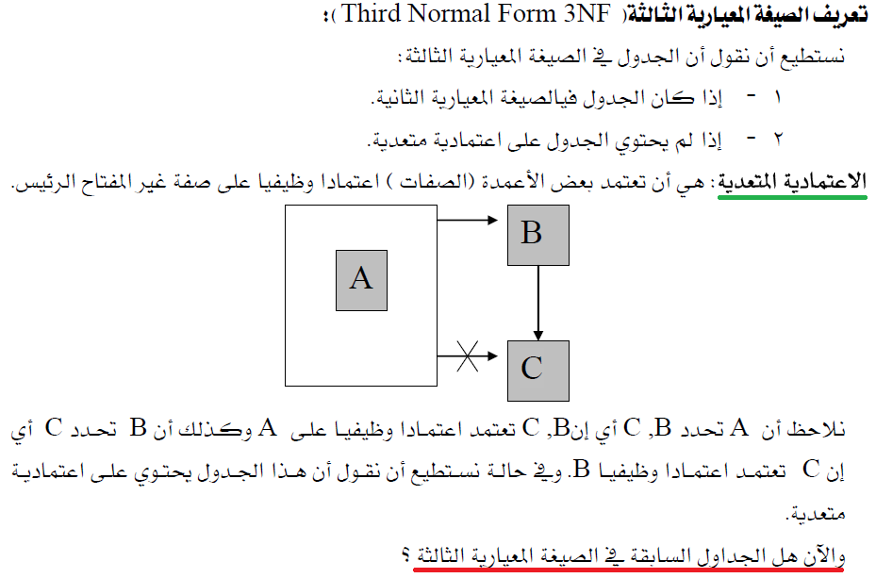
الصيغة المعيارية الثالثة

Slide 21

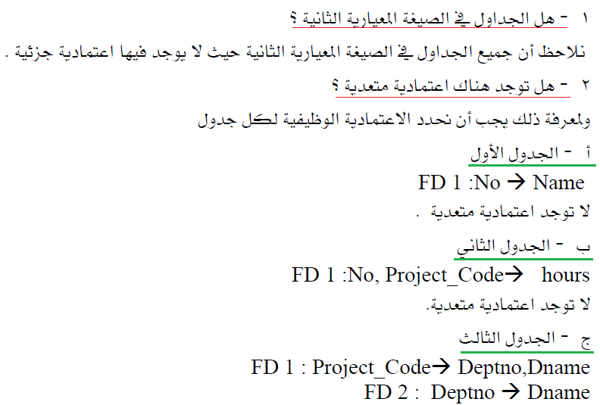
الصيغة المعيارية الثالثة
مثال: اللاعب له اسم ورقم وتاريخ ميلاد وفريق ومدرب للفريق ، يجب فصل الفريق ومدرب الفريق في جدول منفصل

Slide 22
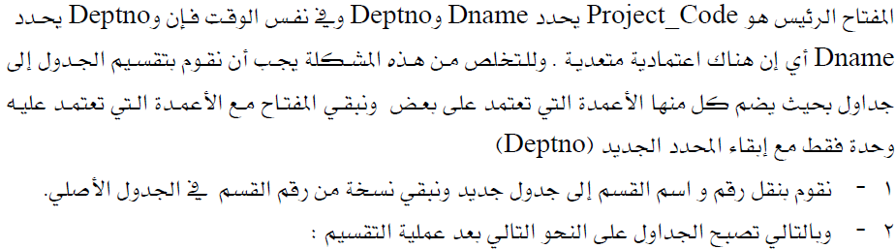
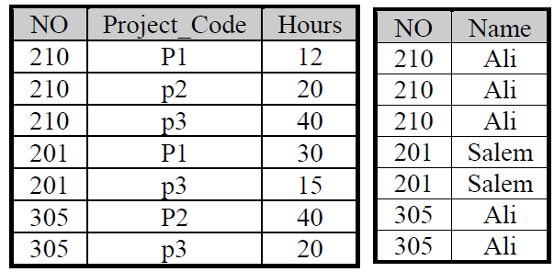
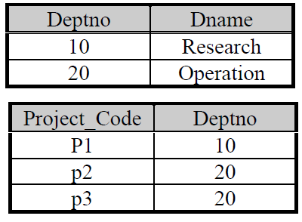

الصيغة المعيارية الثالثة

Slide 23

عملي : مشكلة التكرار
استخدم اوراكل اكسبريس في عمل الجدول في المثال الثاني ثم قم بإظهار مشاكل التكرار به.
قم بحل المشكلة بتقسيم الجدول لأكثر من جدول للتخلص من التكرار

Slide 24
مصادر تعليمية
رابط يوتيوب
الدرس الثامن: الصيغ المعيارية - تسوية قواعد البيانات - تطبيع قواعد البيانات - Database normalization
https://www.youtube.com/watch?v=qAWeHJRFvpM

Slide 25
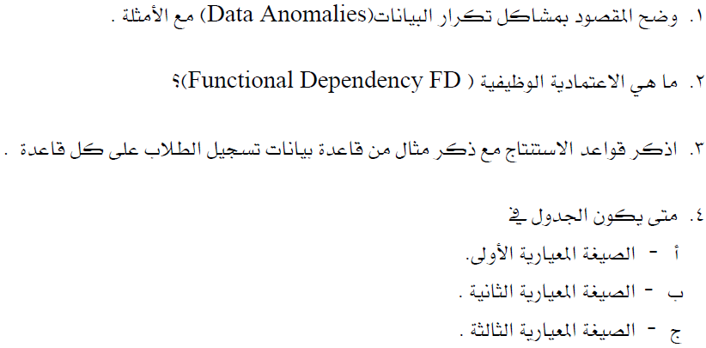
تمارين

Slide 26
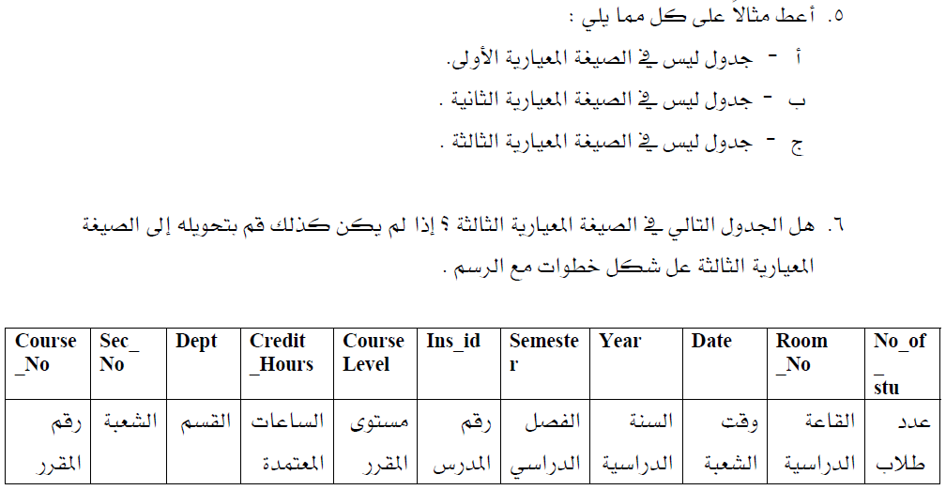
تمارين

Slide 27
نهاية الفصل الرابع
شكرا

